Slide 1
Волонтерское движение в МБДОУ Детский сад № 127 «Почемучка»

Slide 2
«Из всех наук, которые должен знать человек, главнейшая есть наука о том, как жить, делая как можно меньше зла и как можно больше добра»
Л. Н. Толстой

Slide 3
Волонтеры (от англ. Volunteer - доброволец) – это люди, делающие что-либо по своей воле, по согласию, а не по принуждению. Добровольно выбранная социально значимая деятельность неизмеримо выше для личности ребенка навязанной извне. Актуальность организации детского волонтерского движения несомненна и привлекает внимание всё большего круга педагогов, родителей ведь самое ценное – здоровье и жизнь ребенка.

Slide 4
Цель: развитие дошкольного волонтерского движения в ДОУ.
Задачи:
воспитание духовно-нравственной личности с активной жизненной позицией и творческим потенциалом, способной к гармоничному взаимодействию с другими людьми;
- развитие самостоятельности и ответственности у дошкольников, навыков общения в разновозрастном коллективе;
- привлечение детей старшего дошкольного возраста к работе в среде сверстников;

Slide 5
За 2019-2020 учебный год в нашем саду были организованы следующие акции в рамках «Волонтерского движения»

Slide 6
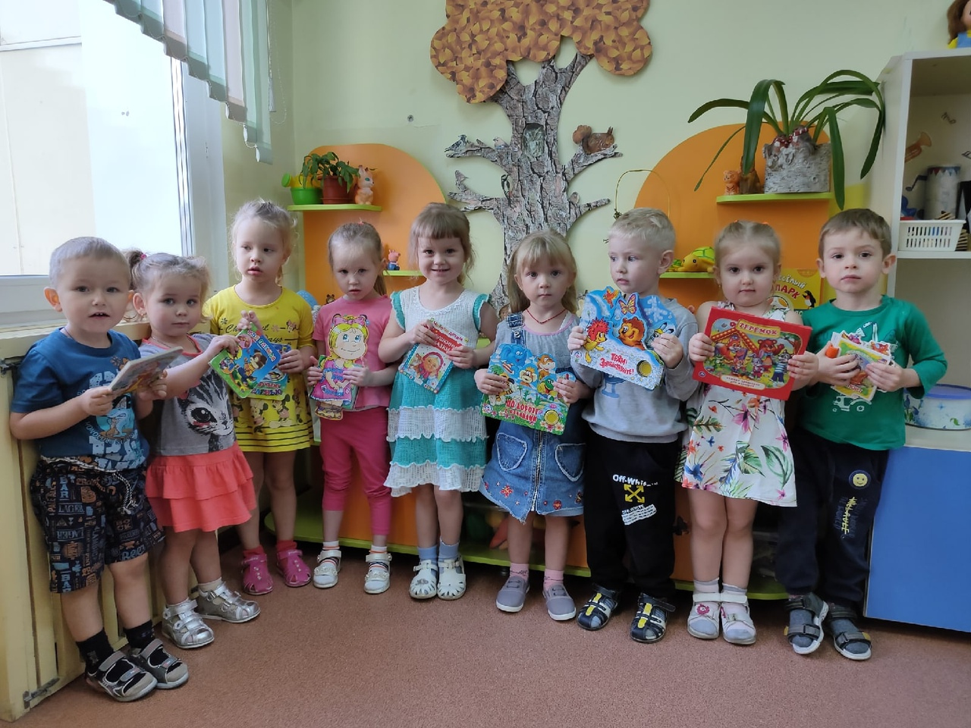
«День книжек-малышек»
Старшие дошкольники подарили книжки-малышки для младших ребят

Slide 7
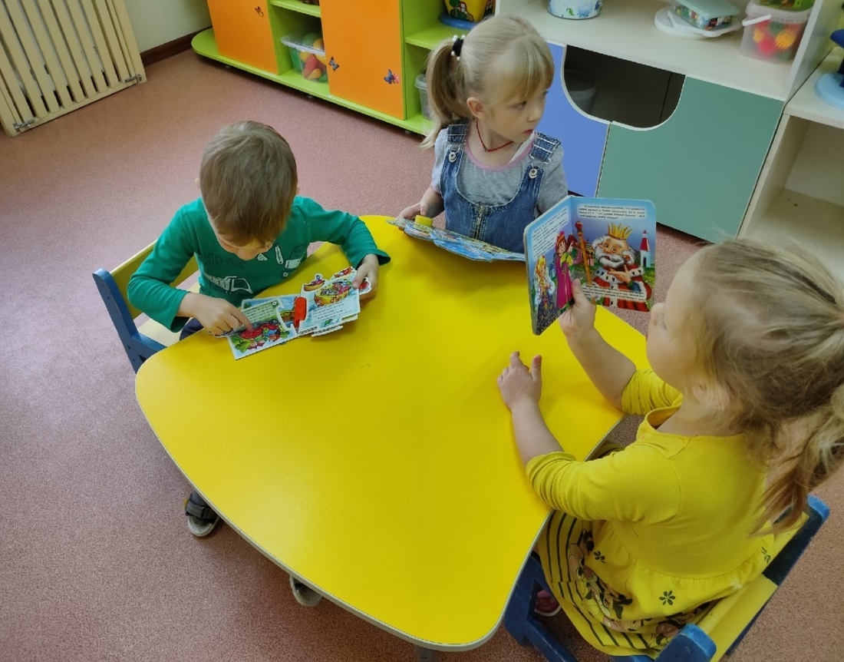
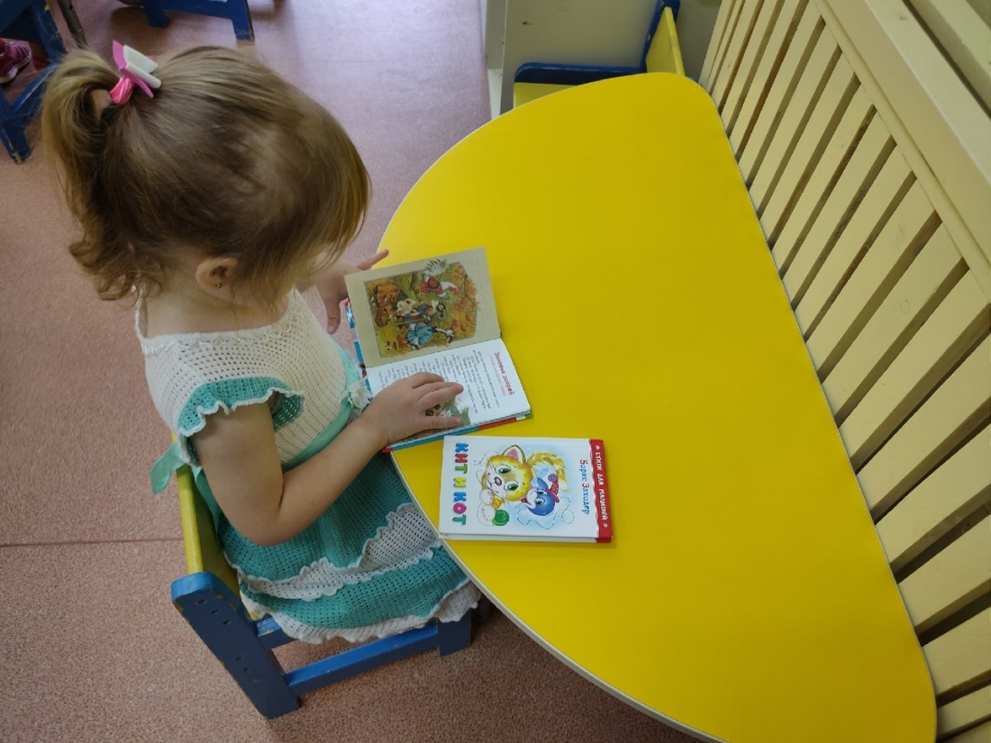

Slide 8
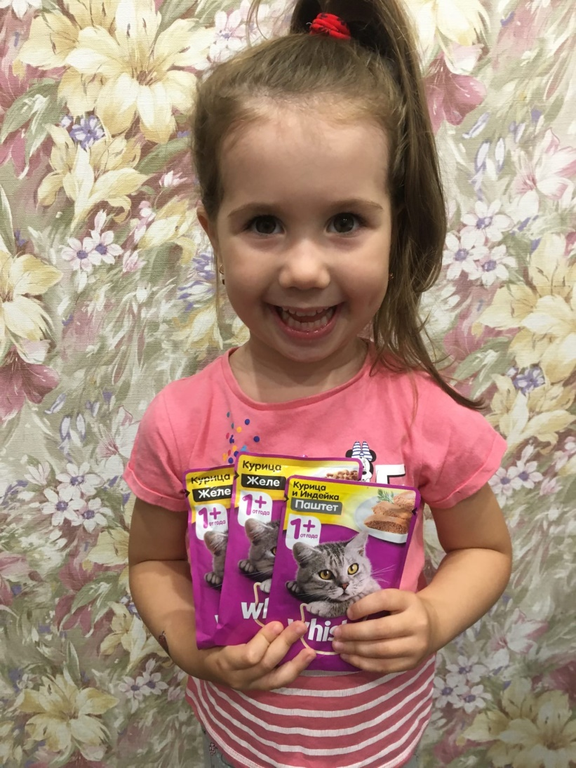
«Мяутка»
Дети-волонтеры вместе с
родителями (законными представителями) подарили корм для животных.
Общение с живой природой и братьями нашими меньшими гармонизирует эмоциональное состояние
каждого ребенка, способствует формированию позитивного мировосприятия, а также несет в себе значительный воспитательный потенциал
- помогает развитию нравственно-этических качеств милосердия, сочувствия. У воспитанников формируется ответственность за тех, кого они
приручили, милосердие, сострадание, волевые и нравственные качества.

Slide 9
«Коробка храбрости»
В акции приняли участие воспитанники всех возрастных групп детского сада, их родители, коллектив детского сада. Все с большим желанием приносили игрушки, игровые наборы, наборы конструкторов, канцелярские товары в «Коробку храбрости». Каждый участник акции хотел скрасить тяжелые дни пребывания ребенка в больнице и облегчить неприятные процедуры, просто положив в коробку игрушку.
В результате мы собрали три коробки, которые были переданы в Архангельскую областную детскую клиническую больницу им. П.Г. Вежливцева.
Акции «Коробка храбрости» посвящена статья в газете «Отражение» и на сайте МБДОУ Детский сад № 127
https://ds127.eduarkh.ru/about/news/1637975

Slide 10
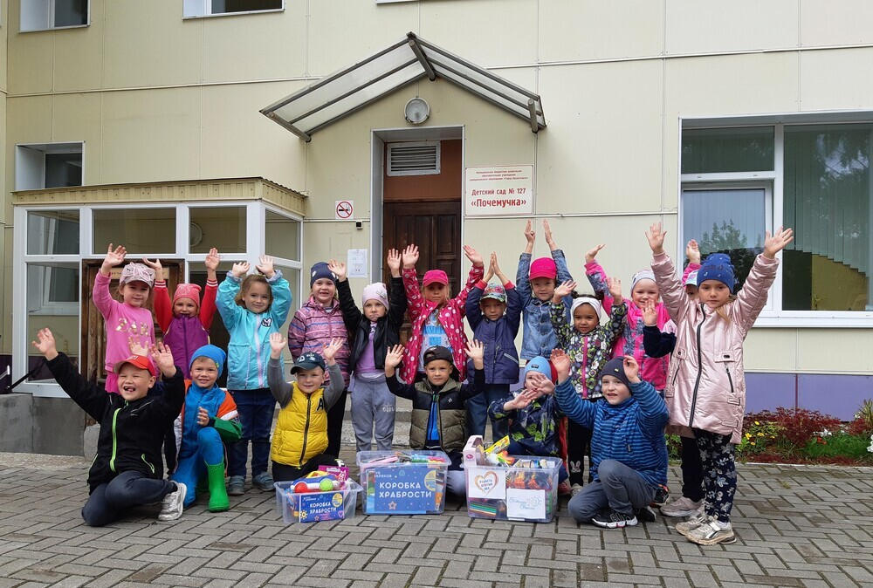

Slide 11
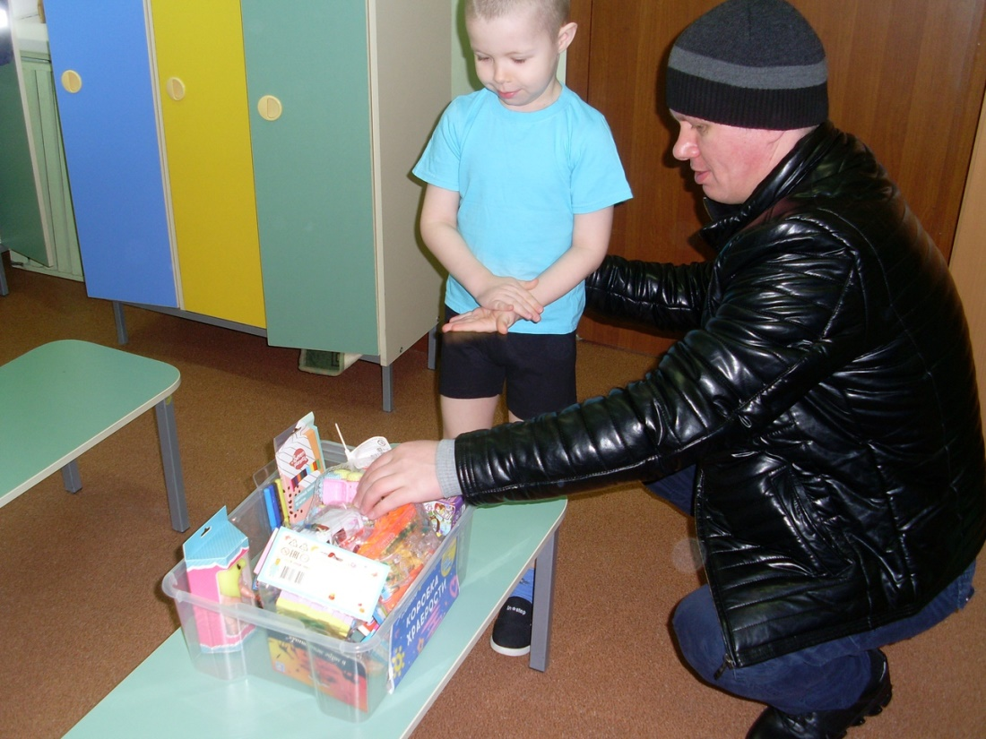
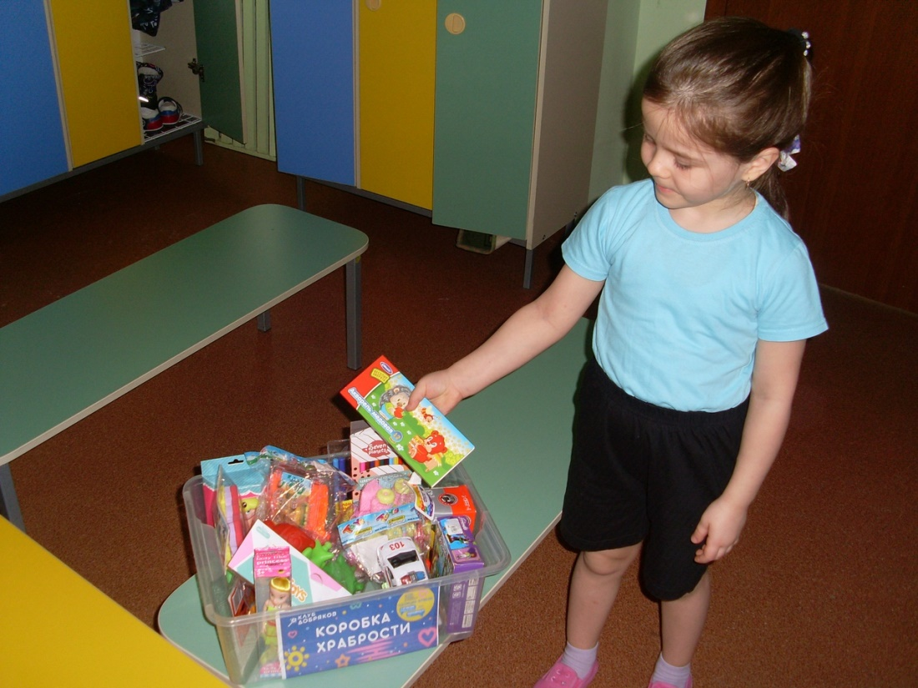

Slide 12
Организация деятельности волонтёрского движения в детском саду – это уникальная возможность влиять на формирование качеств, необходимых для успешного обучения и для жизни в современном обществе. В нашем детском саду понятие "волонтерство" мы стали использовать не так давно, но эта традиция постепенно входит в практику педагогической работы. Мы не останавливаемся на достигнутом - в перспективе развитие волонтерского движения в МБДОУ д/с № 127.
Подготовили: учитель-логопед Денисова О.А.
старший воспитатель Евсеенко А. В.

